Slide 1
Bucles - While

Slide 2
Definición
Los bucles te ayudan a ejecutar una secuencia de instrucciones hasta que se cumple una condición.
Hay dos tipos principales de bucles en Python:
Bucles For
Bucles While

Slide 3
While
El concepto detrás de un ciclo while es simple: mientras una condición es verdadera -> Ejecuta mis comandos.
El bucle while comprueba la condición cada vez, y si devuelve "true", ejecutará las instrucciones dentro del bucle.

Slide 4
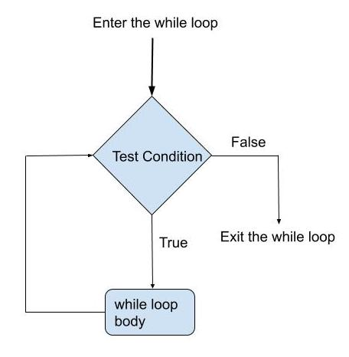
While

Slide 5
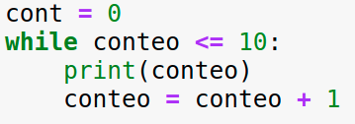
Controlado por conteo

Slide 6

Controlado por evento

Slide 7
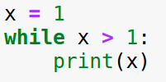
Bucle infinito

Slide 8
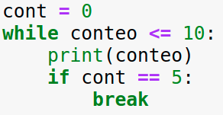
Sentencia break

